Slide 1
Удосконалення навичок роботи з клавіатурою

Slide 2
Сьогодні на уроці:
пригадаєте розміщення та призначення клавіш на комп'ютерній клавіатурі;
згадаєте, як встановлювати мовний режим;
потренуєтеся друкувати наосліп;
розгадаєте ребуси

Slide 3
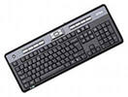
ПРИГАДАЙ!
Зовні клавіатура — це плоска панель з клавішами. Вона сполучається із системним блоком за допомо­гою спеціального кабелю.
Зверніть увагу: клавіші розміщені кількома групами. Найбільша група клавіш — це алфавітно-цифрова.
.

Slide 4
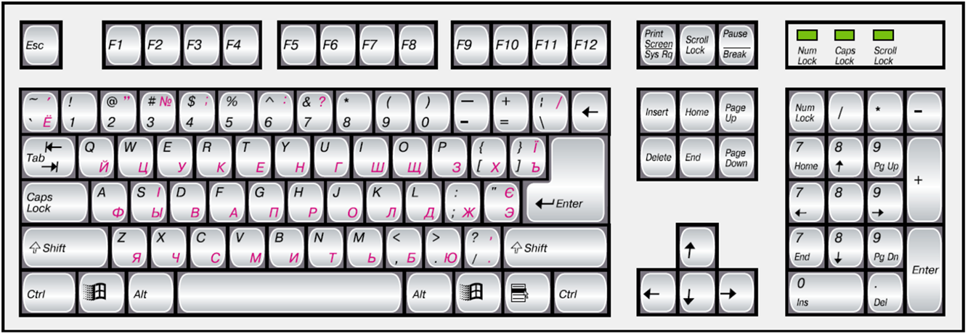
Клавіатура
У верхньому ряді цієї групи клавіш розміщені цифри. На деяких з них, крім цифр, є і розділові знаки (крапка, кома, знак оклику, двокрапка тощо) та математичні символи (плюс, мінус, знак рівності тощо).

Slide 5

Клавіатура
На кожній клавіші трьох наступних рядів розміщено по дві букви: латинська та кирилиця. Українці, росіяни, білоруси, болгари в основі свого алфавіту мають кирилицю. Букви латинського алфавіту є основою алфавіту англійської, французької, німецької та інших мов.
Наприклад, на одній з клавіш цієї групи написані дві літери: Д (буква українського або російського алфавіту — кирилиці) і L (буква англійського алфавіту — латиниці). Яка ж буква відобразиться на екрані монітора, коли ми натиснемо цю клавішу. Це залежить від того, який алфавіт встановлено. Отже, слід бути дуже уважним.

Slide 6
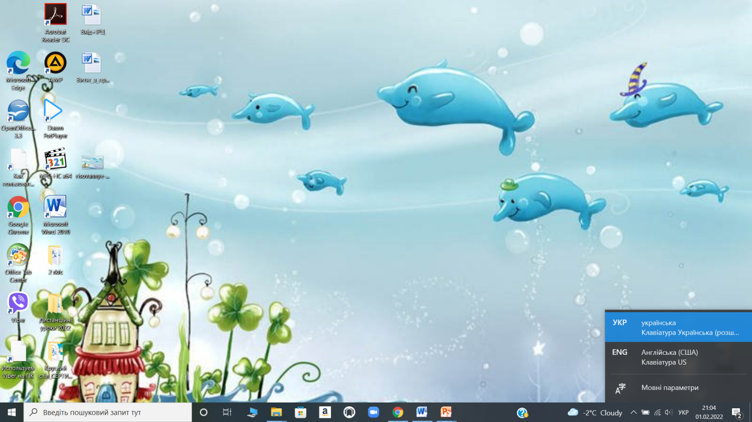
Мовний режим
Розпочинаючи роботу, зверніть увагу на індикатор мови. При завантаженні машини на клавіатурі автоматично підключається кирилиця.
Для того, щоб перейти в режим латиниці, потрібно встановити інший алфавіт. Потрібно обрати індикатор мови на панелі задач та у списку обрати потрібну мову.

Slide 7

Для роздільного написання слів використовують знайому вам клавішу «Пропуск».

Slide 8
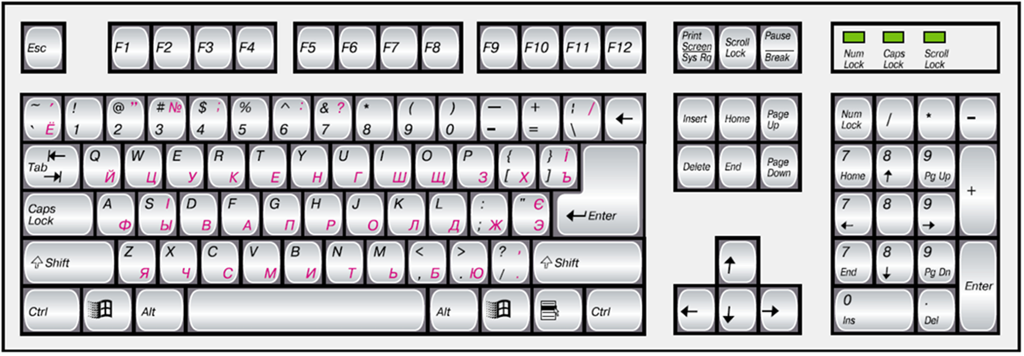
Якщо потрібно ввести лише одну велику букву, можна використати одну з клавіш, що знаходяться зліва і справа від алфавітної групи, з написом Shifft. Слід натиснути одну з них і, утримуючи її, натиснути на клавішу з потрібною буквою. І ця буква відобразиться великою. Відпустивши клавішу Shifft, ми повернемось знов у нижній режим (режим малих букв і цифр). Клавіша Shifft тимчасово переводить клавіатуру у верхній режим (режим великих букв, розділових знаків та математичних символів).

Slide 9

Іноді потрібно, щоб усі літери були великими. Тоді слід зафіксувати верхній режим клавіатури, натисненням клавіші Caps Lock. Тепер усі літери будуть вводитися великими. Для того, щоб повернутися знову у нижній регістр, потрібно повторно натиснути клавішу Caps Lock.

Slide 10

Для того, щоб комп’ютер виконував дію, існує спеціальна клавіша на клавіатурі. Це клавіша Enter.
Є спеціальна клавіша і для закінчення роботи. На клавіатурі це клавіша Esc.

Slide 11

Для того, щоб видалити зайвий символ є клавіші Backspace та Delete. Перша клавіша видаляє ліворуч від курсора, а друга – праворуч.

Slide 12

Практична робота
Попрацюте в програмі Rapid Typing (можна завантажити за посиланням чи знайти в Інтернеті).
Якщо забули, як працювати в цій
програмі, перегляньте відео.

